Slide 1

2021 졸업프로젝트
김민준
이봉원
최성준

Slide 2




기획 목적
취업이 절실해지는 학생들
취업을 위한 자격증 취득이
필요한 시대

Slide 3




기획 목적
취업을 준비하는 수험생들을 위한 커뮤니티 사이트 고안

Slide 4
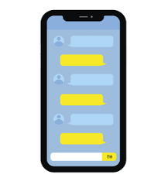


개발 목표
수험생 맞춤 자격증 커뮤니티 프로그램
본인의 목적에 맞는 시험정보를 취득 및
점수 관리가 가능한 웹, 앱 애플리케이션

Slide 5



개발 목표
일부 정보에 대한 권한 필요
시험 관리에 대한
추가적인 기능 없음
회원가입만 하면 모든 정보 열람 가능
성적관리, 시험일정 조회 등
시험을 위한 기능 존재

Slide 6




개발 내용

Slide 7
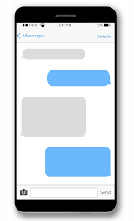

프로그램 구현
구현 부분
React Native Expo를 이용한
App 개발

Slide 8
프로그램 구현
어플 구조도
Auth
Login / Signup
App
DrawNav
HomeNav
User Info / Logout
Board / Exam Info

Slide 9
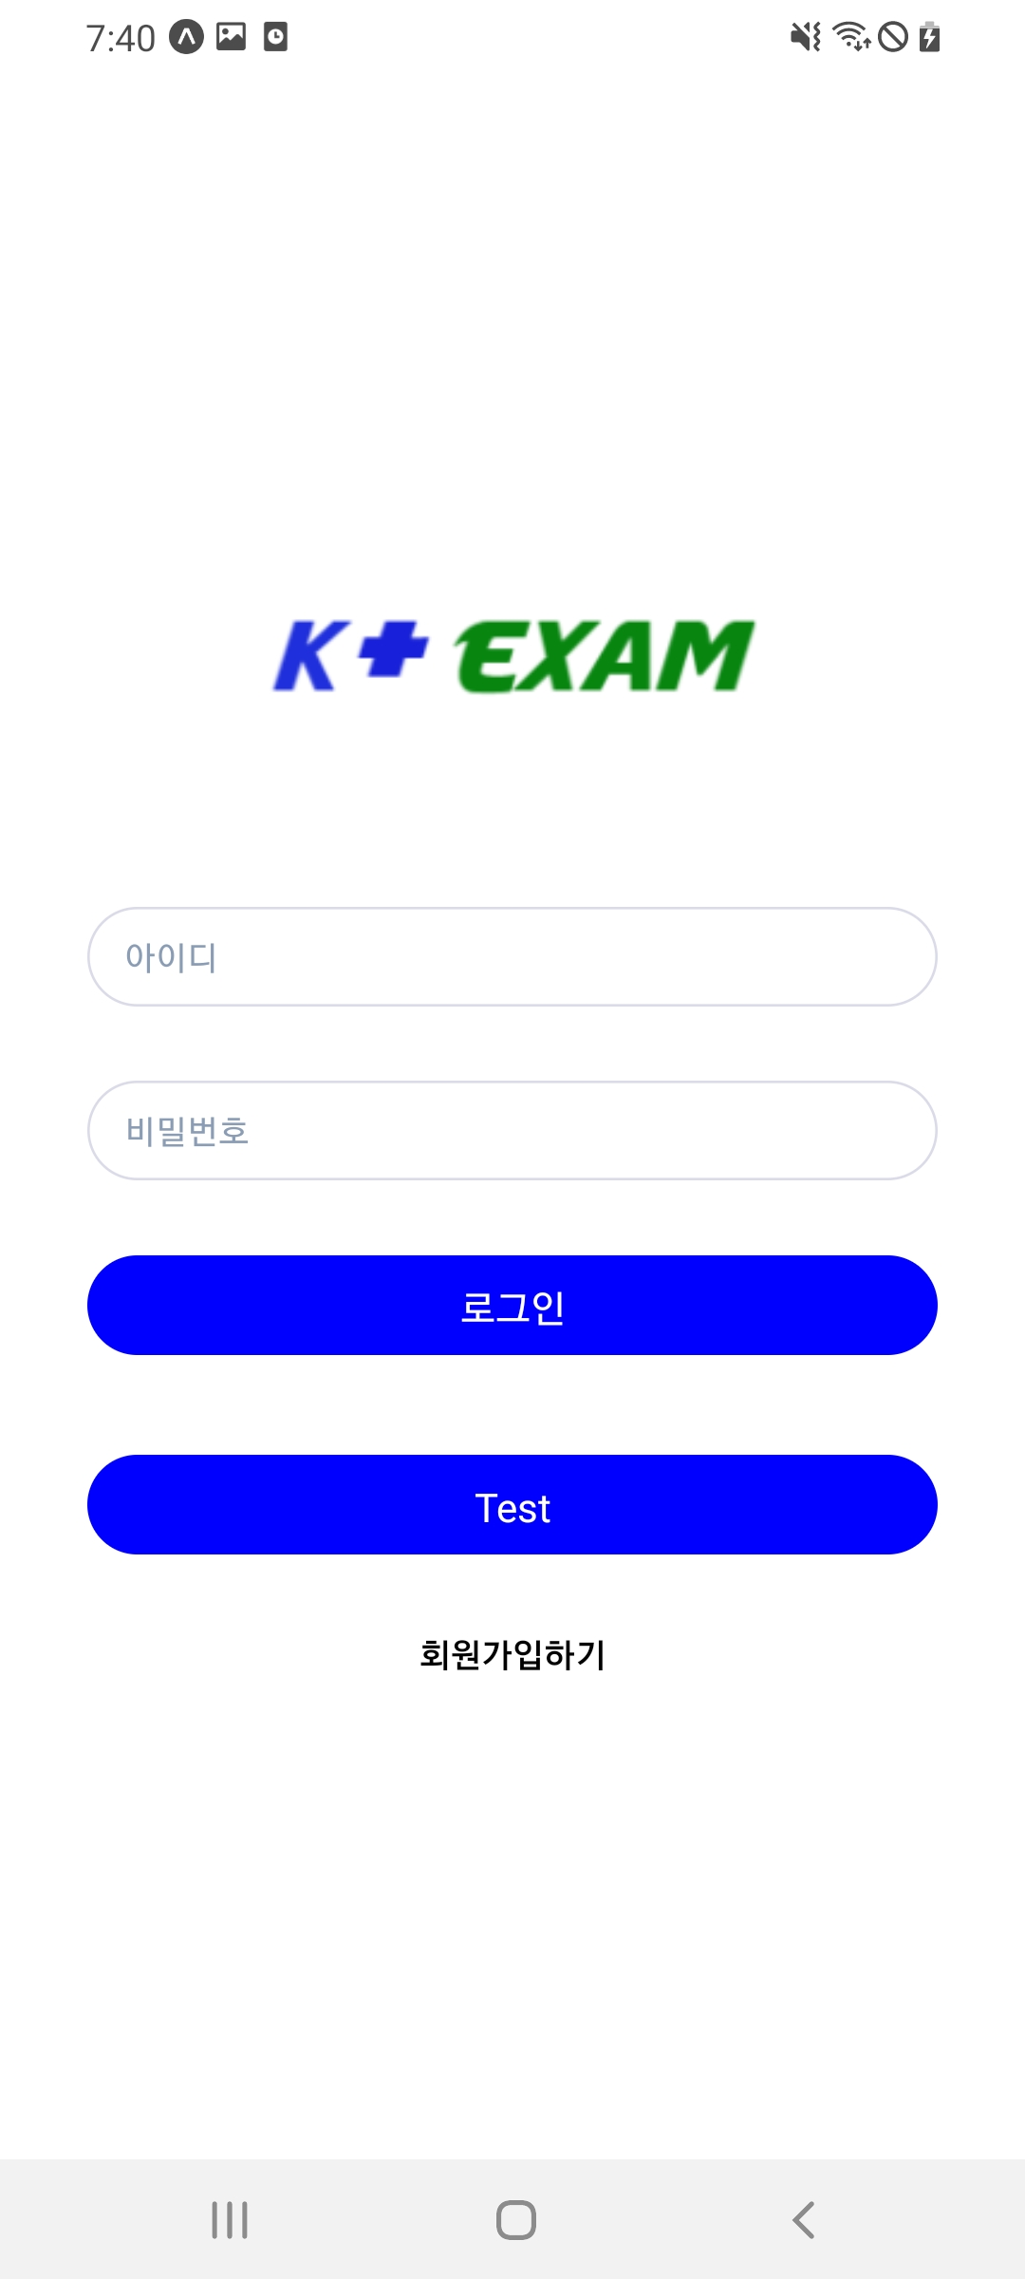
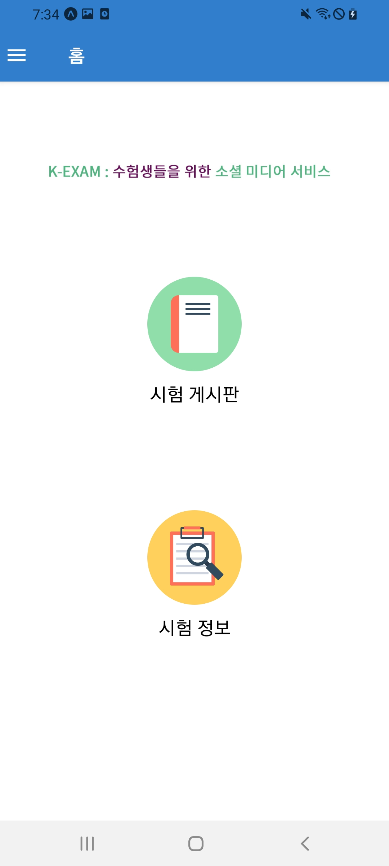

프로그램 구현
로그인 화면
로그인 및 회원가입 가능
홈 화면
시험 게시판, 시험 정보
페이지로 이동

Slide 10
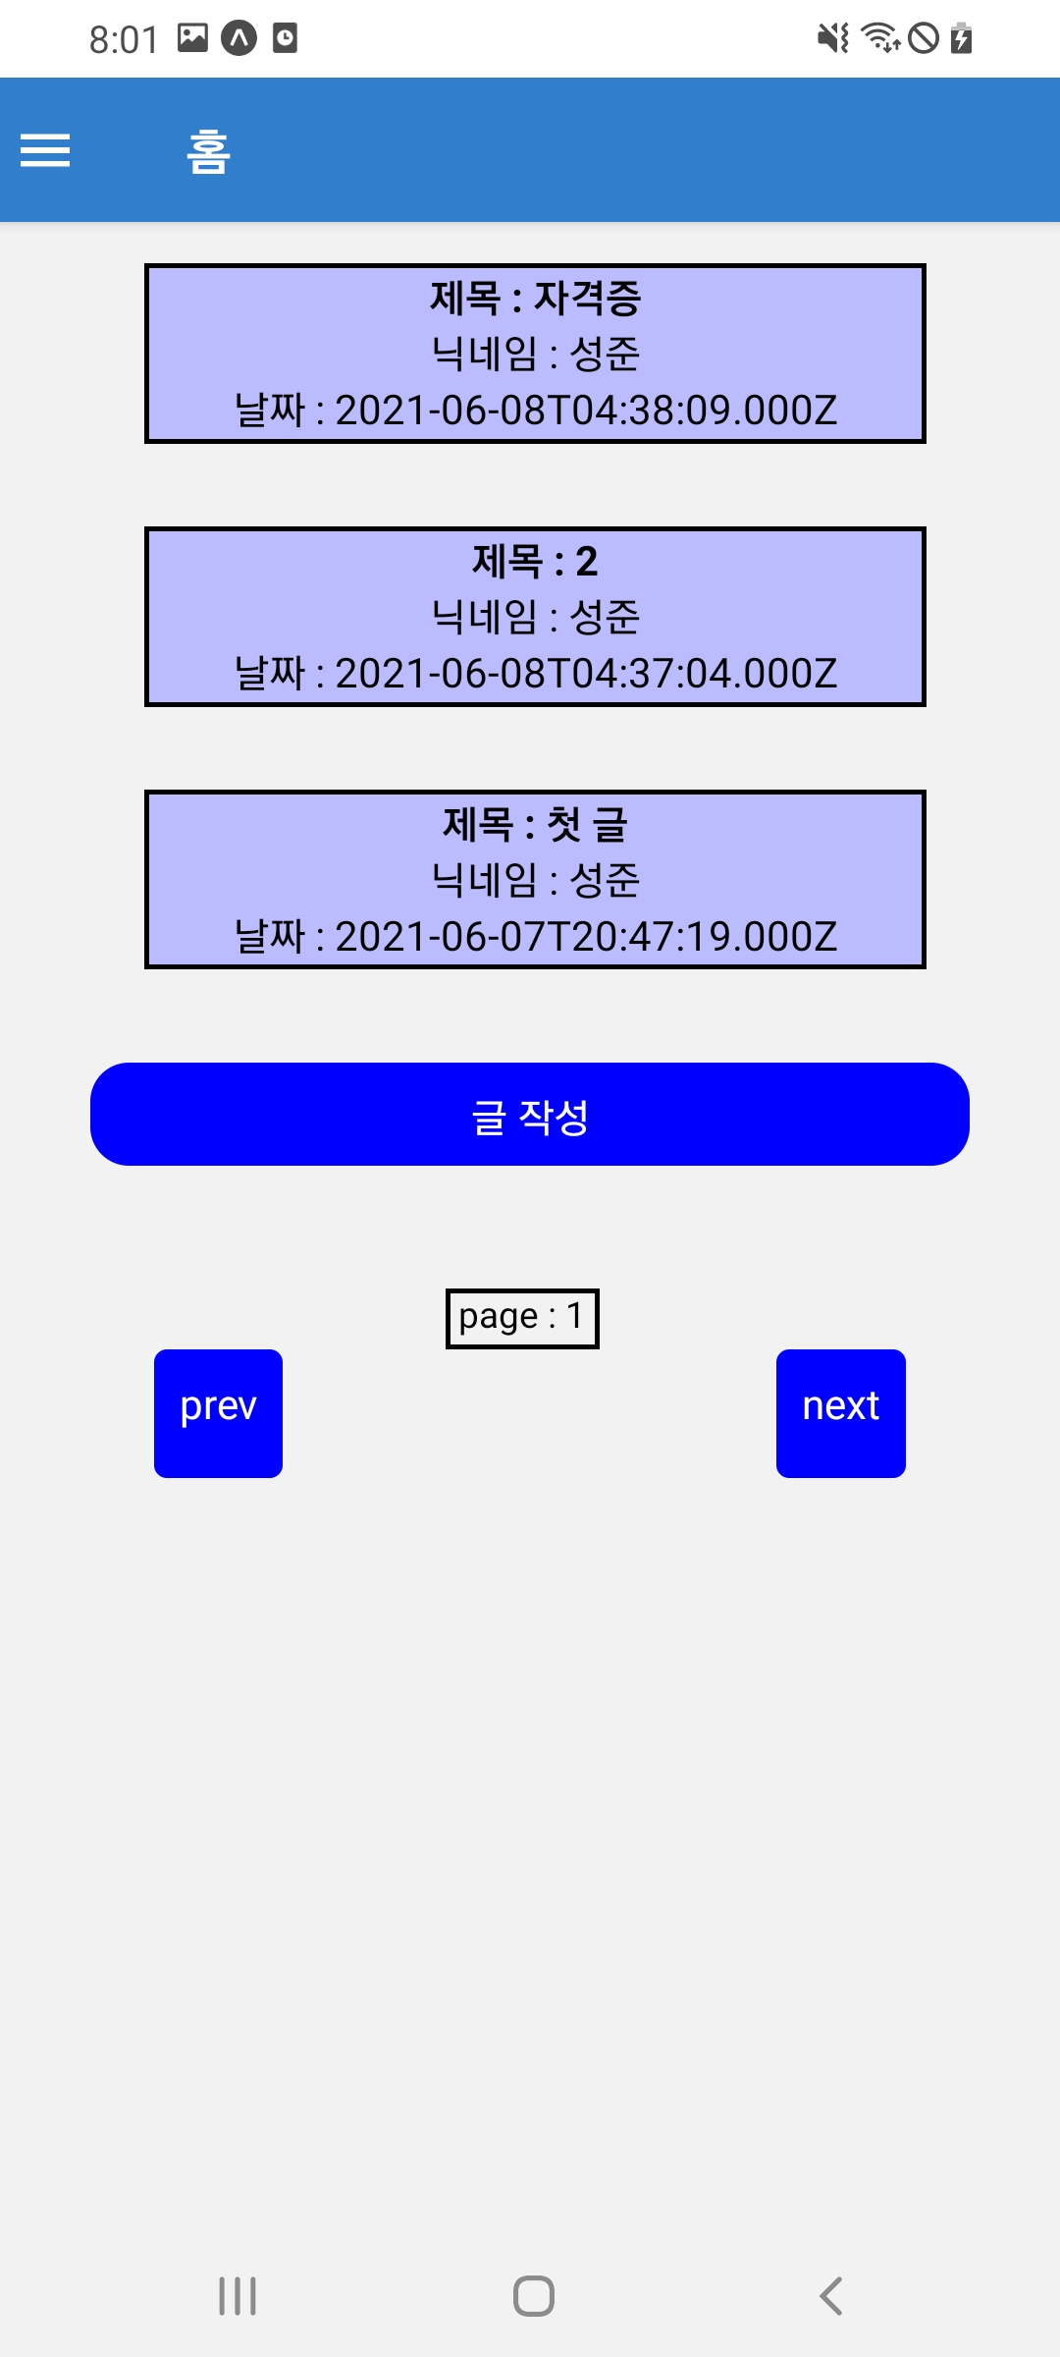
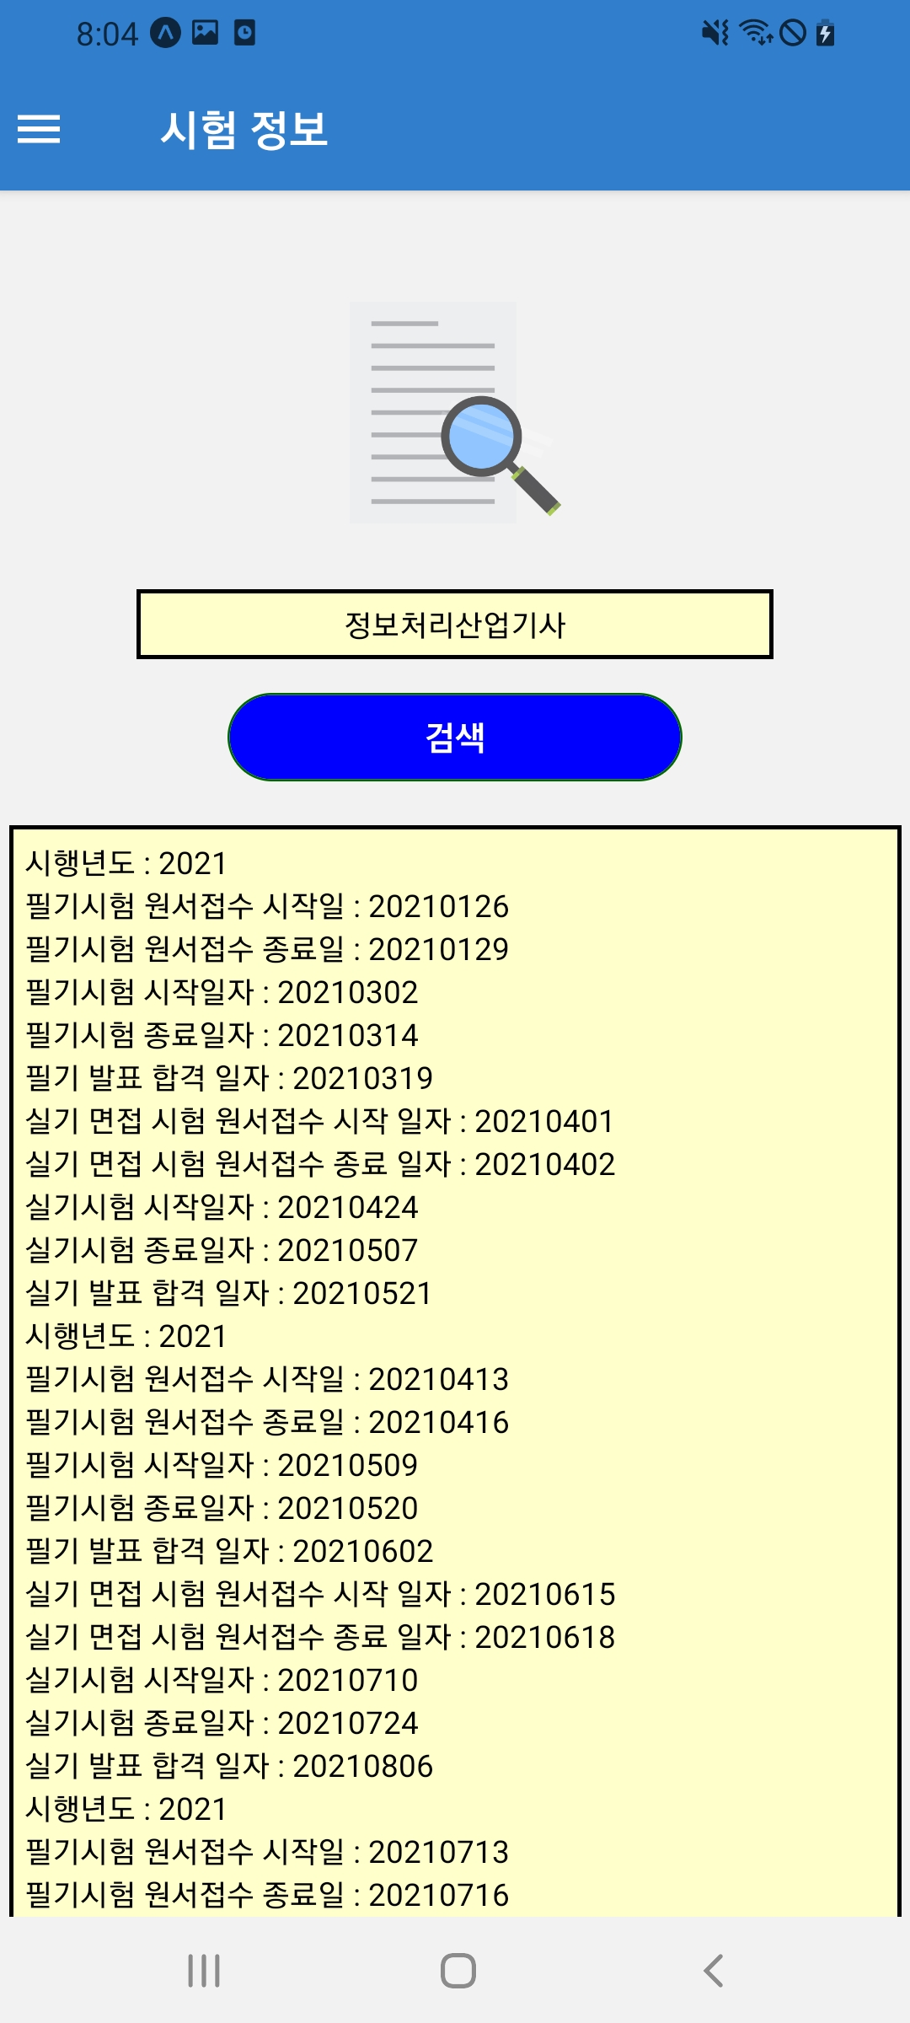
프로그램 구현
게시판 화면
시험별로 게시판 분류,
게시판 별 글쓰기, 댓글 기능
시험 정보 화면
시험 응시 정보 제공

Slide 11

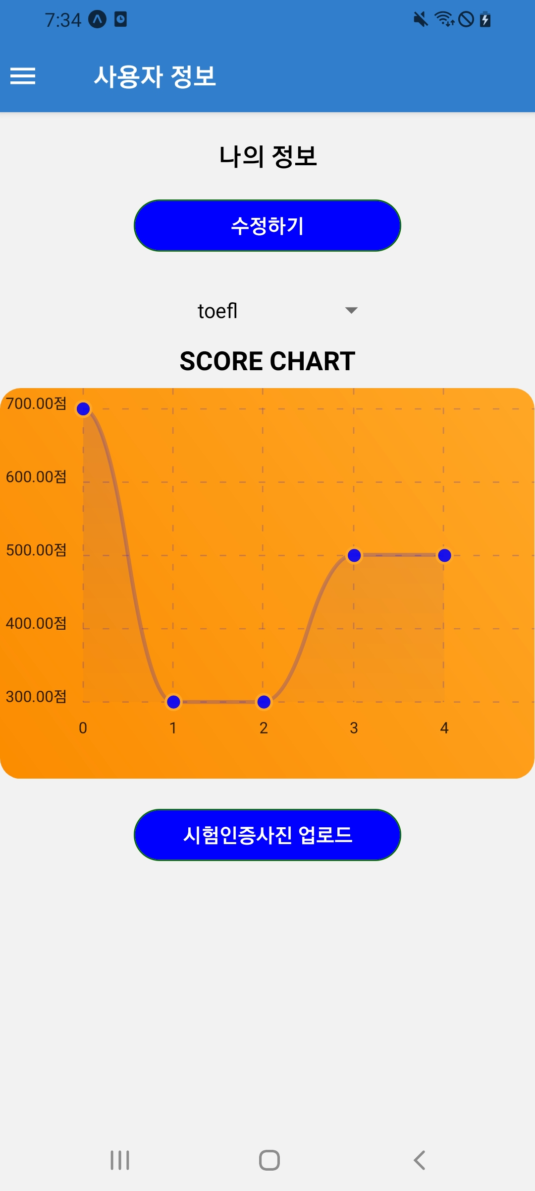

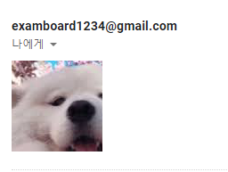
프로그램 구현
사용자 정보 화면정보 수정, 점수 그래프,
시험정보 등록 기능
관리자의 메일로 인증 사진 전송

Slide 12
감사합니다.

